Slide 1

Ingeniería de Software II
Introducción a DevOps
Profesor: Lic. Pablo San Román
Año: 2024

Slide 2
DevOps: Introducción
DevOps es un marco de trabajo el cual cuenta con un conjunto de prácticas, herramientas y filosofía cultural que sirve para automatizar e integrar los procesos que comparten el equipo de desarrollo de software y el de TI. Se centra en el empoderamiento de los equipos de desarrollo de aplicaciones (Development) y sus homólogos en operaciones tecnológicas (Operations), la comunicación y colaboración entre entre sí y la automatización de la tecnología.
DevOps ha transformado la forma en que las organizaciones desarrollan, implementan y operan el software, permitiendo una entrega más rápida, confiable y de mayor calidad.

Slide 3
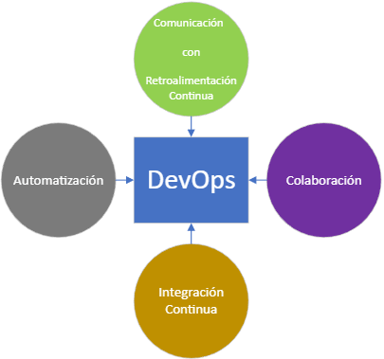
DevOps: Pilares

Slide 4
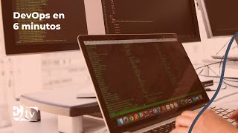
DevOps: Introducción

Slide 5
DevOps: Introducción
Esta relación estrecha entre «Dev» y «Ops» se extiende a cada una de las fases del ciclo de vida de DevOps: desde la planificación inicial del software a las fases de codificación, compilación, pruebas y publicación, y en la puesta en marcha, las operaciones y la supervisión continua.
Esta relación impulsa un bucle de retroalimentación continua con los clientes sobre las mejoras, el desarrollo, las pruebas y la puesta en marcha. Uno de los resultados de todos estos esfuerzos puede ser la publicación continua y más rápida de las adiciones y los cambios que se necesitan en las funciones.

Slide 6
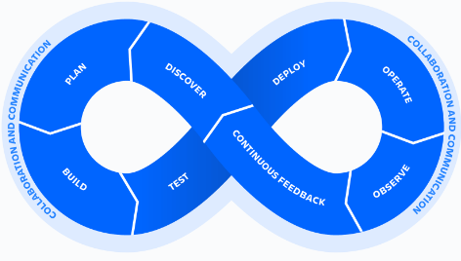
DevOps: Ciclo de Vida

Slide 7
Bibliografía
https://www.atlassian.com/es/agile
https://www.atlassian.com/es/agile/devops
https://www.netapp.com/es/devops-solutions/what-is-devops/
https://azure.microsoft.com/es-es/resources/cloud-computing-dictionary/what-is-devops#start
Clase de DevOps Universidad de Los Andes: https://www.youtube.com/watch?v=zBoFWw2d0rQ
Curso Completo de DevOps: https://youtube.com/playlist?list=PLEiEAq2VkUUJS6zkGgXeWw9l32EwRoYdR

